Slide 1
语文园地（二）
语文精品课件 六年级下册
授课老师：某某
授课时间：20XX

Slide 2
新课导入
本组课文让我们接触了一些外国文学作品，那些血肉丰满、性格鲜明的人物给我们留下了深刻的印象。这些短篇和长篇小说中的人物形象，都在世界文学史上占有重要地位，成为某一类人物的典范代表，让我们大家一起来回忆一下。

Slide 3
交流平台
自由读，想一想：你读懂了什么？
读名著时，我会对书里的人物作出自己的评价。如，在我眼里，汤姆·索亚是一个热爱自由、喜欢冒险的孩子，同时他又很有趣，还有点儿虚荣心。从小说中的很多地方都能看出他的这些特点。

Slide 4
交流平台
每个人都是立体的、多面的，评价人物时角度不能太单一。如，很多人觉得尼尔斯太淘气、太顽皮，但是当我读到他心里想：“父母回来时，发现雄鹅不见了，他们会伤心的”，我觉得尼尔斯其实也是一个体贴父母的孩子。

Slide 5
交流平台
这段时间我们接触了不少外国文学作品中的人物，回忆一下，他们都有谁？
鲁滨逊、尼尔斯、汤姆·索亚……
哪个人物给你留下的印象最深？为什么？
全班展示：把你阅读的成果与大家分享，其他同学可以补充。

Slide 6
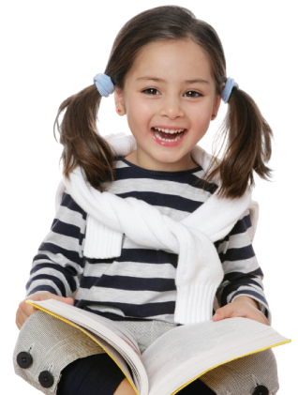
交流平台
读名著时，我们会对书里的人物作出自己的评价，可以从描写人物语言、动作、神态的句子分析人物性格，但是每个人都是立体的、多面的，评价时角度不能太单一，需要多方面综合考虑。

Slide 7
词句段运用
读下面的句子，说说加点的部分有什么共同的特点。再从后面的词语中选择一两个，发挥想象，仿写句子。
村里的人排着队来到萨契尔法官家里,大家搂着那两个得救的孩子,和他们亲吻……到处都像下雨一般掉了满地的眼泪。
············

Slide 8
词句段运用
这句话中“像下雨一般掉了满地的眼泪”用比喻的修辞手法,写出了村里的人们看到两个得救的孩子喜极而泣的情景,写出了人们激动的心情。

Slide 9
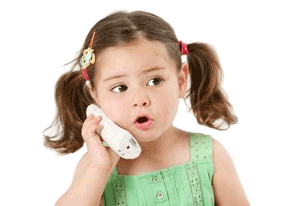
词句段运用
过了二十三，大家就更忙了，春节眨眼就到了啊。
···
··
“眨眼就要到了”运用夸张的修辞手法，写出了春节即将到来人们激动的心情，用“眨眼”写出了时间过得飞快，春节瞬间就要到来。

Slide 10
词句段运用
住方家大院的八儿，今天喜得快要发疯了。
·······
用“发疯”一词夸张地表达了八儿内心十分喜悦的心情。

Slide 11
词句段运用
仿写练习
盼望 饿 安静 喜欢 厚
从上面的词语中选择一两个词语，发挥想象，仿写句子。

Slide 12
词句段运用
下面是不同译者笔下《汤姆·索亚历险记》中的句子，读一读，说说你更喜欢哪一个。

Slide 13
词句段运用
这是这个小镇前所未有的最辉煌的一个夜晚。
译者：俞东明、陈海庆
这天晚上的伟大场面是这个小镇从来没有见到过的。
译者：张友松
这是小镇经历过的最激动人心的一夜。
译者：成时

Slide 14
词句段运用
满肚子的话想说又说不出，泪水如雨，洒了一地。
译者：俞东明、陈海庆
想说话又说不出来——然后像流水似的涌出，到处都像下雨一般掉了满地的眼泪。
译者：张友松
想说什么但什么也说不出来——一路出去时如下雨似的洒了满地的眼泪。
译者：成时

Slide 15
词句段运用
第二句中“伟大场面”“从来没有见到过”的比“前所未有的最辉煌的”“最激动人心的”更能让读者体会当时镇上人们的心理活动，这是第一次，足以见得那天晚上的不一般。

Slide 16
日积月累
读准读顺
读书须用意，一字值千金。
莫道君行早，更有早行人。
听君一席话，胜读十年书。
路遥知马力，日久见人心。
近水知鱼性，近山识鸟音。

Slide 17
日积月累
1.四人小组讨论交流：这几句民间谚语是什么意思？
2.交流汇报。

Slide 18
版权声明
感谢您下载xippt平台上提供的PPT作品，为了您和xippt以及原创作者的利益，请勿复制、传播、销售，否则将承担法律责任！xippt将对作品进行维权，按照传播下载次数进行十倍的索取赔偿！
1. 在xippt出售的PPT模板是免版税类(RF:
Royalty-Free)正版受《中国人民共和国著作法》和《世界版权公约》的保护，作品的所有权、版权和著作权归xippt所有,您下载的是PPT模板素材的使用权。
2. 不得将xippt的PPT模板、PPT素材，本身用于再出售,或者出租、出借、转让、分销、发布或者作为礼物供他人使用，不得转授权、出卖、转让本协议或者本协议中的权利。

Slide 19
谢谢各位倾听！
语文精品课件 六年级下册
授课老师：某某
授课时间：20XX

